Slide 1

Congresso Nacional
Consultoria de Orçamento e Fiscalização Financeira da Câmara dos Deputados
Consultoria de Orçamento, Fiscalização e Controle do Senado Federal
Elaboração de Emendas ao Projeto de Lei Orçamentária Anual - PL 09/2013 - CN
ÁREA TEMÁTICA - XVI - Presidência, Poder Legislativo, Poder Judiciário, MPU, DPU e Relações Exteriores
A Área Temática XVI compõe-se da programação orçamentária integral dos órgãos do Poder Judiciário, do Poder Legislativo, do Ministério Público da União, da Defensoria Pública da União, e, no âmbito do Poder Executivo, da programação da Presidência da República e do Ministério das Relações Exteriores.
NAS EMENDAS PARA O PODER JUDICIÁRIO E PARA O MINISTÉRIO PÚBLICO UTILIZAMOS:
Construção de edifício (o GND é 4 e a MA é 90)
Aquisição de imóvel (o GND é 5 e a MA é 90)
Notes:
A Área Temática VIII – Poderes do Estado e Representação compõe-se da programação orçamentária integral dos órgãos do Poder Judiciário, do Poder Legislativo e do Ministério Público da União, e, no âmbito do Poder Executivo, da programação da Presidência da República e do Ministério das Relações Exteriores.
As emendas destinadas para o Poder Judiciário e para o Ministério Publico da União terão sempre modalidade de aplicação 90, ou seja, aplicação direta. Portanto, no caso de emenda para construção de edifícios sede utilize GND 4 e Modalidade de Aplicação 90. Se a emenda for para aquisição de imóvel em utilização, use GND 5 e Modalidade de Aplicação 90.

Slide 2
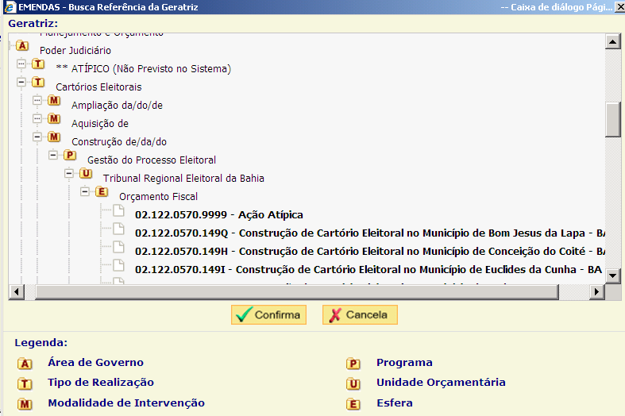
Congresso Nacional
Consultoria de Orçamento e Fiscalização Financeira da Câmara dos Deputados
Consultoria de Orçamento, Fiscalização e Controle do Senado Federal
Elaboração de Emendas ao Projeto de Lei Orçamentária Anual - PL 09/2013 - CN
PODERES DO ESTADO E REPRESENTAÇÃO
EXEMPLO DE EMENDA PARA CONSTRUÇÃO DE CARTÓRIO ELEITORAL
Notes:
Nesta tela apresentamos um exemplo de emenda para construção de cartório eleitoral. Na geratriz do sistema de emendas selecionamos:
Área de governo: Poder Judiciário
Tipo de Realização: Cartórios Eleitorais
Modalidade de Intervenção: Construção
Em seguida selecionamos a Unidade orçamentária desejada
E finalmente a ação correspondente

Slide 3
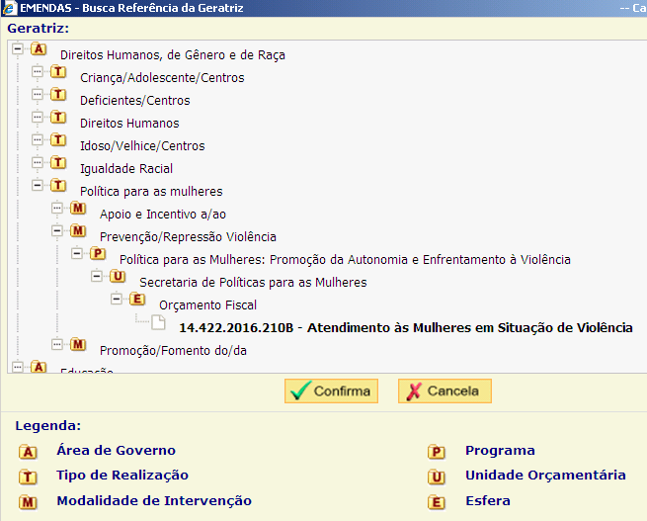
Congresso Nacional
Consultoria de Orçamento e Fiscalização Financeira da Câmara dos Deputados
Consultoria de Orçamento, Fiscalização e Controle do Senado Federal
Elaboração de Emendas ao Projeto de Lei Orçamentária Anual - PL 09/2013 - CN
PODERES DO ESTADO E REPRESENTAÇÃO
EXEMPLO DE EMENDA PARA A AÇÃO 210B - Atendimento às Mulheres em Situação de Violência
Notes:
O exemplo desta tela é de uma emenda para PARA A AÇÃO 210B - Atendimento às Mulheres em Situação de Violência
Na geratriz do sistema de emendas selecionamos:
Área de governo: Direitos Humanos, de Gênero e de Raça
Tipo de Realização: Política para as mulheres
Modalidade de Intervenção: Prevenção/Repressão Violência
E finalmente a ação correspondente

